Slide 1
电工原理
第四章 一阶线性电路的暂态分析

Slide 2
第4章 一阶线性电路的暂态分析
4.1 动态电路基础
4.2 电路初始值的计算
4.3 暂态过程的分析方法
4.4 RC电路的响应
4.5 RL电路的响应
习题:

Slide 3
本章要求
第4章 一阶线性电路的暂态分析
：
1. 了解电阻元件、电感元件与电容元件的特征;
2. 理解电路的暂态和稳态、零输入响应、零状
态响应、全响应的概念，以及时间常数的物
理意义;
3. 掌握换路定则及初始值的求法;
4. 掌握一阶线性电路分析的三要素法。

Slide 4
第4章 一阶线性电路的暂态分析
稳定状态：
在指定条件下电路中电压、电流已达到稳定值。
暂态过程：
电路从一种稳态变化到另一种稳态的过渡过程。
研究暂态过程的实际意义
1. 利用电路暂态过程产生特定波形的电信号
如锯齿波、三角波、尖脉冲等，应用于电子电路。
2. 控制、预防可能产生的危害
暂态过程开始的瞬间可能产生过电压、过电流使
电气设备或元件损坏。

Slide 5
4.1 动态电路基础
动态电路指含有动态元件（如电感、电容）的电路。
根据电路的KVL、KCL和元件的VCR建立动态电路方程:
如右图所示电路，只有电容一个储能元件，所以为一阶RC动态电路。当开关S由位置1合向位置2后，以电容电压 为变量列写电路的KVL方程可以得到：
图4.1.1 一阶RC动态电路

Slide 6
其中 ，于是可以得到式
（4.1.1）
由高等数学知识可知上式是一阶线性常系数非齐次微分方程。当将图4.1.1中电容换成电感，列写一阶RL动态电路的方程时，可以得到与式(4.1.1)类似的微分方程。
通常情况下一阶线性电路的“一阶”是指所含动态元件的个数为一个，当线性电路中含有二个或n个动态元件时，对应的电路称为二阶线性电路和n阶线性电路。

Slide 7
换路
换路就是电路状态的改变，如：电路接通、断开电源、 短路、电源的升高或降低、电路中元件参数的改变等。
暂态过程
当电路发生换路时，电路原来的状态（电压、电流值等）将会发生变化，即从一个稳定状态转变到另一个稳定状态，但这种转变并不是一瞬间完成的，而是会经过一个过程，在工程上这个过程被称为过渡过程，从工程角度讲这个过程是短暂的，故也称为暂态过程。

Slide 8
产生暂态过程的原因和必要条件
原因——由于物体所具有的能量不能跃变而造成，比如电机启动和停止都有一个过程，动能不能跃变。烧开水也需要一定的时间，是因为水的热能不能跃变。所以，在换路瞬间储能元件的能量不能跃变。
必要条件——电路中含有储能元件，这是产生暂态过程的内因；电路发生换路，这是产生暂态过程的外因。
电阻是耗能元件，其电流随电压成比例按欧姆定律规律瞬时跃变的，不存在过渡过程。

Slide 9
研究暂态过程的意义
研究暂态过程具有重要的实际意义。例如，在电子电路中广泛应用RC电路，利用电容的充、放电过程来改善波形或产生特定波形。分析电路的暂态过程，还可以了解电路中可能出现的过电压和过电流，以便采取适当措施防止电器设备受到损坏。

Slide 10
4.2 电路初始值的计算
4.2.1 换路定则
设：t=0 — 表示换路瞬间 (定为计时起点)
t=0₋— 表示换路前的终了瞬间
t=0₊—表示换路后的初始瞬间（初始值）
电感电路：
电容电路：
注：换路定则仅用于换路瞬间来确定暂态过程中
u_{C}、 i_{L}初始值。

Slide 11
若
发生突变，
换路瞬间储能元件的能量不能跃变
则
一般电路
不可能！
∵ C 储能：
∴
u
不能突变
C
∵ L储能：
4.2.2 电路初始值的计算
初始值：电路中各 u、i 在 t =0₊ 时的数值。

Slide 12
初始值求解要点：
(1) u_{C}( 0₊)、i_{L} ( 0₊) 的求法。
1) 先由t =0₋的电路求出 u_{C} ( 0– ) 、i_{L} ( 0– )；
2) 根据换路定律求出 u_{C}( 0₊)、i_{L} ( 0₊) 。
(2)其它电量初始值的求法。
1) 若换路前储能元件有能量，则在t =0₊的电路中电容以理想电压源代替，电感以理想电流源代替，其大小分别为u_{C}( 0₊)和i_{L} ( 0₊) ，方向不变；
2) 若换路前储能元件无能量，则在t =0₊的电路中电容可视为短路，电感视为开路。

Slide 13
暂态过程初始值的确定
例4.2.1
已知：换路前电路处稳态，C、L 均未储能。 试求：换路后的i₁(0₊)、i₂(0₊)和u_{L}(0₊)。
解：
(1)由换路前电路求
由已知条件知
根据换路定则得：

Slide 14

(2) 由t=0₊电路，求其余各电流、电压的初始值
t = 0+等效电路
, 换路瞬间，电容元件可视为短路。
, 换路瞬间，电感元件可视为开路。
u_{L} 产生突变

Slide 15
例4.2.2 换路前电路处于稳态。换路前C、L 储有能量试求换路前后各电压电流的大小，并比较哪些量发生了变化。其中U_{S}=5V，R₁=2Ω，R₂=3Ω，R₃=1Ω。
t = 0 ₋等效电路
解：换路前电路已处于稳态
电容元件视为开路；电感元件视为短路。

Slide 16
由t = 0₋电路可求得：
t = 0 ₋等效电路
由换路定则：

Slide 17
换路后，由于储能不变，t = 0₊时电容相当于理想电压源，电感相当于理想电流源。
t = 0+时等效电路
i_{L} (0+)
u_{c} (0+)
换路瞬间，
不能跃变，但
可以跃变。

Slide 18
结论
1.换路瞬间，u_{C、}i_{L} 不能跃变, 但其它电量可以。
2.换路前, 若储能元件没有储能, 换路瞬间(t=0₊的等
效电路中)，可视电容元件短路，电感元件开路。
3.换路前,若储能元件储有能量
若u_{C}(0-)≠0, 换路瞬间 (t=0₊等效电路中),
电容元件可用一理想电压源替代, 其电压为u_{c}(0₊);
换路前, 若i_{L}(0-)≠0 , 在t=0₊等效电路中, 电感元件
可用一理想电流源替代，其电流为i_{L}(0₊)。

Slide 19
4.3 暂态过程的分析方法
一阶电路
仅含一个储能元件或可等效为一个储能元件的线性电路, 且由一阶微分方程描述，称为一阶线性电路。
求解方法
1. 经典法: 根据激励(电源电压或电流)，通过求解
电路的微分方程得出电路的响应(电压和电流)。
2. 三要素法
初始值
求
稳态值
（三要素）
时间常数

Slide 20
1. 经典法
分析动态电路时，在换路后电路中，根据基尔霍夫定律和元件的伏安关系列写电路的微分方程，然后求解微分方程，从而得到所求电路的响应（电压或电流），这种方法称为经典法，经典法是一种常在时域中进行的分析方法。
如图所示电路，假设电容的初始值u_{C}(0₊)=U₀，开关闭合后电路，以电容电压u_{C}为变量列KVL方程：

Slide 21
其中 ，则
(4.3.1)
式(4.3.1)为一阶线性非齐次微分方程，下面将根据高等数学所学知识进行电路方程的求解。
当U_{S}=0时：
(4.3.2)
式(4.3.2)是一阶线性齐次微分方程，使用分离变量法求齐次解，经恒等变形得：

Slide 22
等式两边同时积分可得：
于是方程(4.3.2)的齐次通解为：
(4.3.3)
当U_{S}≠0时：
方程(4.3.1)为一阶线性非齐次微分方程，它的解由齐次微分方程(4.3.2)的通解(即 )和非齐次特解 叠加组成。

Slide 23
通常取特解为电路达到稳态后的电容电压，即是 。
从 和 的表达式可以看出，齐次通解 按指数规律衰减，随时间的推移逐渐减小到零，通常称之为暂态分量，且仅存在于暂态过程中；而非齐次特解 与外施激励有关为恒定值，电路达到稳定状态时的值，通常称之为稳态分量。综上，电路方程(4.3.1)的解为：
(4.3.4)
若电容有初始储能时，将电容电压初始值u_{C}(0₊) =U₀代入式(4.3.4)可得电路响应为：

Slide 24
若电容无初始储能，即u_{C}(0₊)=0，代入式(4.3.4)可得电路响应为：
电容电压的响应如下表所示：
u_{C} | U₀ = 0 | U₀ ≠ 0
U_{S} = 0 | 0
U_{S} ≠ 0
用换路后电路进一步解得电路中其他变量为：

Slide 25
综上所述，使用经典法计算线性电路暂态过程的步骤归纳如下：
(1)根据换路后的电路列写电路的微分方程。注意RC电路变量一般选择电容电压u_{C}；RL电路变量一般选择电感电流i_{L}。
(2)求微分方程的齐次通解，也就是暂态分量，具有 的形式；
(3)求微分方程的非齐次特解，也就是稳态分量；
(4)按照叠加定理写出电路的响应，并按照换路定则确定暂态过程的初始值，从而定出积分常数A。

Slide 26
2. 三要素法
i
R
仅含一个储能元件或可等效为一个储能元件的线性电路, 且由一阶微分方程描述，称为一阶线性电路。
S
_
+
u_{R}
+
+
U
C
u_{C}
_
_
据经典法推导结果
u_{C} (0 -) = U₀
全响应
稳态解
初始值

Slide 27
在直流电源激励的情况下，一阶线性电路微分方
程解的通用表达式：
式中,
：代表一阶电路中任一电压、电流函数
--
初始值
--
稳态值
（三要素）
τ
时间常数
--
利用求三要素的方法求解暂态过程，称为三要素法。 一阶电路都可以应用三要素法求解，在求得 、
和τ 的基础上,可直接写出电路的响应(电压或电流)。

Slide 28
电路响应的变化曲线
O
t
O
t
O
t
O
t

Slide 29
三要素法求解暂态过程的要点
(1) 求初始值、稳态值、时间常数；
(2) 将求得的三要素结果代入暂态过程通用表达式；
(3) 画出暂态电路电压、电流随时间变化的曲线。
f(t)
终点
起点
O
t

Slide 30
响应中“三要素”的确定
(1) 稳态值 的计算
求换路后电路中的电压和电流 ，其中电容 C 视为开路, 电感L视为短路，即求解直流电阻性电路中的电压和电流。
例：
t=0
S
5kΩ
t =0
S
3Ω
+
+
6Ω
C
u_{C}
10V
5kΩ
-
6Ω
-
1μ F
1H
6mA

Slide 31
(2) 初始值 的计算
1) 由t=0₋ 电路求
2) 根据换路定则求出
3) 由t=0₊时的电路，求所需其它各量的
或
注意：
在换路瞬间 t =(0₊) 的等效电路中
(1) 若
电容元件用恒压源代替，
其值等于
电容元件视为短路。
(2) 若 , 电感元件用恒流源代替 ，
其值等于I₀ , , 电感元件视为开路。

Slide 32
若不画 t =(0₊) 的等效电路，则在所列 t =0₊
时的方程中应有 u_{C} = u_{C}( 0₊)、i_{L} = i_{L} ( 0₊)。
(3) 时间常数τ 的计算
对于一阶RC电路
对于一阶RL电路
注意：
1) 对于简单的一阶电路 ，R₀=R ;
2) 对于较复杂的一阶电路，R₀为换路后的电路除去电源和储能元件后，在储能元件两端所求得的无源二端网络的等效电阻。

Slide 33
t=0
R₁
R₁
S
+
R₃
R₃
R₂
R₂
U
-
C
R₀
R₀
R₀的计算类似于应用戴维宁定理解题时计算电路等效电阻的方法。即从储能元件两端看进去的等效电阻，如图所示。
+
U₀
C
-

Slide 34
4.4.1 RC电路的零输入响应
4.4 RC电路的响应
零输入响应: 无电源激励, 输入信号为零, 仅由电容元件的
初始储能所产生的电路的响应。
实质：RC电路的放电过程
图示电路换路前电路已处稳态 u_{C}(0₋) = U_{S} = U_{0，}t = 0时开关S由1合向2，电容C 经电阻R 放电。
一阶线性常系数
齐次微分方程
1.使用经典法求解 u_{C}
(1) 列换路后 KVL方程：u_{R} - u_{C} = 0，其中u_{R} = Ri、
代入得

Slide 35
(2) 解方程：
特征方程：RCP+1=0
齐次微分方程的通解：
由初始值确定积分常数 A
根据换路定则，t = 0₊时，u_{C}(0₊) = U₀，可得
(3) 电容电压 u_{C} 的变化规律
电容电压 u_{C} 从初始值按指数规律衰减,衰减的快慢由RC 决定。

Slide 36
2.使用三要素法求解 u_{C}
换路前瞬间电路处于稳定状态，开关S处于位置1，则 u_{C}(0₋) = U_{S} = U₀；t = 0时发生换路，由换路定则知 u_{C}(0₊) = u_{C}(0₋) = U₀
当开关S处于位置2，且电路再次达到稳态时 u_{C}(∞) = 0
电路时间常数 τ = RC

Slide 37

各电流及电压的变化规律
电容电压
放电电流
O
t
电阻电压：

Slide 38
时间常数
令:
单位: s
(1) 量纲
时间常数 τ 决定电路暂态过程变化的快慢
(2) 物理意义
当 时
时间常数
等于电压
衰减到初始值U₀ 的
所需的时间。

Slide 39
时间常数 的物理意义
u_{c}
U₀
0.368U₀
O
t
越大，曲线变化越慢， 达到稳态所需要的时间越长。

Slide 40
暂态时间
理论上认为 、 电路达稳态
工程上认为 ~ 、 电容放电基本结束。
随时间而衰减
t
0.368U
0.135U
0.050U
0.018U
0.007U
0.002U
当 t =5τ 时，过渡过程基本结束，u_{C}达到稳态值。

Slide 41
4.4.2 RC电路的零状态响应
S
i
R
零状态响应: 储能元件的初
始能量为零， 仅由电源激励所产生的电路的响应。
₂
_
+
u_{R}
+
₁
+
U_{S}
C
u_{C}
R₀
_
_
实质：RC电路的充电过程
u_{C} (0₋) = 0
分析：在t = 0时，开关S由位置1合向位置2，此时, 电路实为输入一个阶跃电压u，如图。恒定电压不同，其电压u表达式
u
U_{S}
O
t
阶跃电压

Slide 42
R
1. 使用经典法求解u_{C}
_
+
u_{R}
(1) 列换路后的 KVL方程
+
+
U_{S}
C
u_{C}
_
_
方程的通解 =方程的特解 + 对应齐次方程的通解
一阶线性常系数
非齐次微分方程
(2) 解方程
求特解 ：

Slide 43
R
_
求齐次通解
+
u_{R}
+
+
U_{S}
C
u_{C}
_
齐次通解即：
的解
_
微分方程的通解为
确定积分常数A
根据换路定则在 t=0₊时，

Slide 44
(3) 电容电压 u_{C} 的变化规律
稳态分量
仅存在
于暂态
过程中
+U
电路达到
稳定状态
时的电压
63.2%U
o
τ
t
-36.8%U
-U
暂态分量

Slide 45
2. 使用三要素法求解u_{C}
R
_
(1) 求初始值u_{C}(0₊)
+
u_{R}
+
+
U_{S}
C
u_{C}
由换路定则可知
u_{C}(0₊) = u_{C}(0₋) = 0
_
_
(2) 求稳态值u_{C}(∞)
u_{C}(∞) = U_{S}
(3) 求时间常数τ
τ = RC
则

Slide 46
为什么在 t = 0时电流最大？
电流 i_{C} 的变化规律
U
时间常数 τ 的物理意义
当 t = τ 时
t
τ
τ 表示电容电压 u_{C} 从初始值上升到 稳态值的63.2% 时所需的时间。

Slide 47
t
0
0
0.632U
0.865U
0.950U
0.982U
0.993U
0.998U
U
0.632U
O
t
结论：
τ 越大，曲线变化越慢， 达到稳态时间越长。
当 t = 5τ 时, 暂态基本结束, u_{C} 达到稳态值。

Slide 48
4.4.3 RC电路的全响应
全响应: 电源激励、储能元件的初始能量均不为零时，电路中的响应。
i
R
₂
_
+
u_{R}
+
S
₁
+
+
u_{C}
U_{S}
C
_
_
U₀
电路如图所示，列写换路后的KVL方程得：Ri + u_{C} = U_{S}
_
其中 ，则
这是一阶线性非齐次微分方程，其解由齐次通解和非齐次特解两部分组成。

Slide 49
零输入响应
零状态响应
全响应
稳态值
稳态分量
初始值
暂态分量
结论1： 全响应 = 零输入响应 + 零状态响应
结论2： 全响应 = 稳态分量 +暂态分量

Slide 50
变化曲线
U_{S}
稳态响应
U_{S}
全响应
零状态响应
t
U₀
U_{S}大于U₀
零输入响应
t
O
暂态响应
U_{S}
t
U_{S}小于U₀

Slide 51
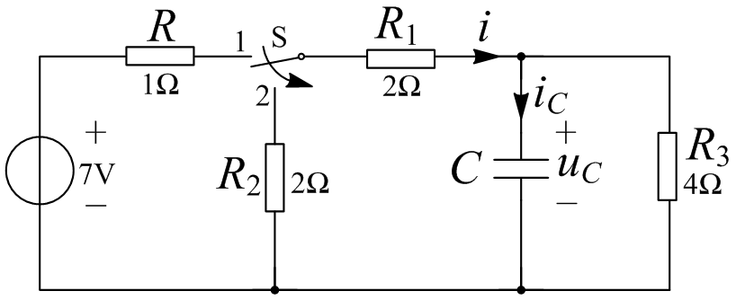
应用举例
例1：电路如图，t=0时开关S合向2，合S前电路已处于稳态。试求t>0时的u_{C}、i和i_{C}，并画出波形。
t = 0₊时电路
解：
用三要素法求解
(1)确定初始值
由t = 0₋电路可求得

Slide 52
由换路定则
(2) 确定稳态值
由换路后电路求稳态值
(3) 由换路后电路求时间常数 τ
则

Slide 53
用三要素法分别求i和i_{C}
t = 0₊时电路
因为是零输入响应，各变量的稳态值都为0
而时间常数

Slide 54
例2：电路如图，电容无初始储能，t = 0时开关S闭合。试求t > 0时的u_{C}和i_{C} ，并画出变化曲线。
解：
用三要素法求解
求初始值
由t=0-时电路
则
求稳态值u_{C}(∞)
求时间常数τ
求等效电阻的电路如图(a)、(b)、(c)所示

Slide 55
(a)
(b)
(c)
由(c)图电路可求得
则时间常数
故

Slide 56
( 、 为关联参考方向)
例3：电路如图，t = 0时开关S闭合。试求t > 0时u_{C}的零输入、零状态和全响应，并画出变化曲线。
解：
用三要素法求解
求初始值
t=0-时电路由电流源单独供电
则

Slide 57
求稳态值u_{C}(∞)
如图(a)、(b)，由叠加定理得
(a)电流源单独作用电路
则
求时间常数τ
(b)电压源单独作用电路
置零电压源和电流源得图(c)，则
(c)求等效电阻电路

Slide 58
全响应
零输入响应
令u_{C}(∞) = 0，则零输入响应为
零状态响应
令u_{C}(0₊) = 0，则零状态响应为

Slide 59
4.4.4 微分电路和积分电路
微分电路与积分电路是矩形脉冲激励下的RC电路。若选取不同的时间常数，可构成输出电压波形与输入电压波形之间的特定(微分或积分)的关系。
1. 微分电路
C
u₁
+
+
_
+
U
t_{p}
u₁
u₂
0
R
T
t
_
_
条件
u_{C}(0₋) = 0V
(1) τ = RC << t_{p}
(2) 输出电压从电阻R端取出

Slide 60
C
由KVL定律
+
_
+
+
R
_
_
U
t_{p}
O
t₁
t
由公式可知
输出电压近似与输入电
压对时间的微分成正比。
O
t

Slide 61
U
t_{p}
不同τ时的u₂波形
T/2
T
2T
t
U
应用:
用于波形变换, 作为触发信号。
T
2T
t
U
τ=0.05t_{p}
T
2T
t
u₂的波形与τ和t_{p}的大小有关，随着τ和t_{p}的比值减小，u₂形成正、负尖脉冲， τ = RC<< t_{p}
U
τ=0.2t_{p}
T
2T
t
U
τ=10t_{p}
T
2T
t

Slide 62
2. 积分电路
R
+
_
+
U
+
t_{p}
条件
0
C
T
t
_
_
(1) τ = RC << t_{p；}
(2) 从电容器两端输出。
由图：
输出电压与输入电
压近似成积分关系。

Slide 63
u₁
U
t₁
t₂
t
U
t₁
t₂
t
U
t₁
t₂
t
应用:
用作示波器的扫描锯齿波电压

Slide 64
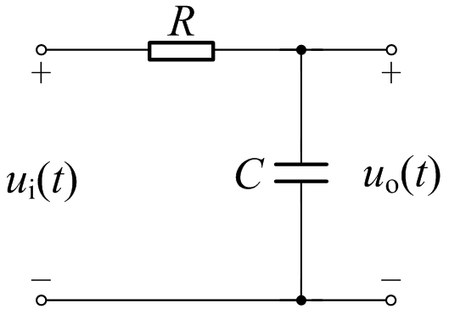
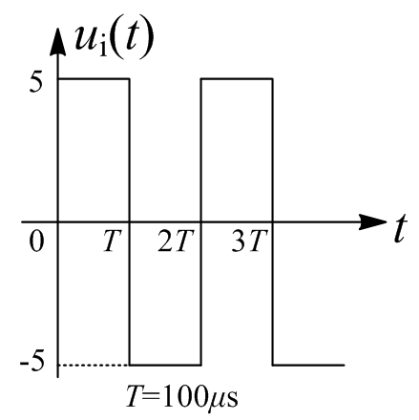
例：如图(a)所示电路中R=20kΩ、C=0.01μF，试分析图(b)的方波用于图(a)电路时的输出电压。
(a)
(b)
解：在2nT < t < (2n+1)T, (n = 0,1,2,…)时间内，u_{i}(t)相当于一个5V的恒定激励，而在其他时间段内相当于一个-5V的恒定激励。时间常数τ = RC = 200μs
当0 ≤ t ≤ T时：
初始值u_{o}(0₊) = u_{o}(0₋) = 0，稳态值u_{o}(∞) = 5V，则

Slide 65
由三要素法得 ,当t = T₋时有u_{o}(T₋) = 1.967V作为下一个时间段电路的初始状态。
当T ≤ t ≤ 2T时：
初始值u_{o}(T₊) = u_{o}(T₋) = 1.967V，稳态值u_{o}(∞) = -5V，
则 ，u_{o}(2T₋) = -0.774 V。
当2T ≤ t ≤ 3T时：
类似得 ，u_{o}(3T₋) = 1.498 V；
当3T ≤ t ≤ 4T时：
，u_{o}(4T₋) = -1.059 V；

Slide 66
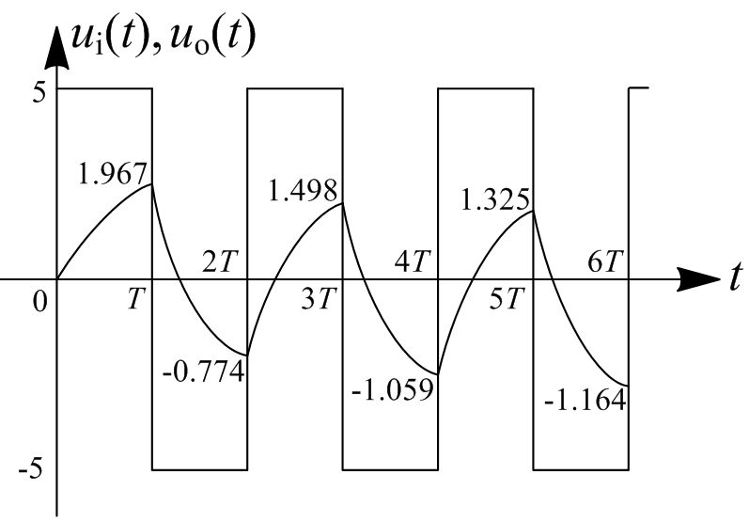
当4T ≤ t ≤ 5T时：
，u_{o}(5T₋) = 1.325 V；
当5T ≤ t ≤ 6T时：
，u_{o}(6T₋) = -1.164 V。
由分析得知，在每个T时间段内，电容C的充放电电压的绝对值都达不到3V，这是因为τ与T数值相当所致。

Slide 67
4.5 RL电路的响应
4.5.1 RL电路的零输入响应
无电源激励, 输入信号为零, 仅由电感元件的初始储能所产生的电路的响应。
实质：RL电路的放电过程
图示电路换路前电路已处稳态 ，t=0时开关S由1合向2，电感L经电阻R ₁和R ₂放电。
1.经典法
根据KVL，列出t≥0时的电路方程:u_{R1}+u_{R2}+u_{L}= 0 ，令R=R₁+R₂，则：

Slide 68
该方程为一阶线性齐次微分方程，代入初始值i_{L}(0₊) = i_{L}(0₋) = I₀得：
2.三要素法
如图所示电路，由换路定则知i_{L}(0₊)=i_{L}(0₋)=I_{0，}换路后电路达到稳态i_{L}(∞)=0,电路时间常数τ=L/R,则：

Slide 69
电感电压：
电阻R₂电压：
变化曲线
u_{R2}, u_{L}
i_{L}
R₂I₀
I₀
u_{R2}
36.8%I₀
O
t
O
τ
t
u_{L}
-(R₁ +R₂) I₀

Slide 70
例：如图所示是一台300kW汽轮发电机的励磁回路。已知励磁绕组的电阻R=0.2Ω，电感L=0.4H ，直流电压U=35V。电压表的量程为50V，内阻R_{V}=5kΩ 。开关未断开时，电路中电流已经恒定不变。在t=0时，断开开关。求电流 i、u_{L}、u_{V}。
解：使用三要素法求解
开关断开前，电路已经稳定，电感相当于短路i(0₋) =U/R=175A，由换路定则得i(0₊) =i(0₋)=175A

Slide 71
换路后电路达到稳态时：i(∞) =0
电路时间常数为：
由三要素法知
电压表处的电压为：
由于绕组电阻R很小，电压表电压就是电感电压：
开关刚断开时，电感电压和电压表处的电压电流为：

Slide 72
由于励磁绕组的电阻很小，开关没有断开前绕组中电流很大，磁场能量较大，造成开关断开瞬间电压表和励磁绕组中电流很大，由于电压表的内阻很大，在这个时刻电压表和励磁绕组要承受很高的电压，可能损坏电压表和励磁绕组。所以，如果在线圈两端原来并联有内阻很大的电压表，则在开关断开前必须将它去掉。

Slide 73
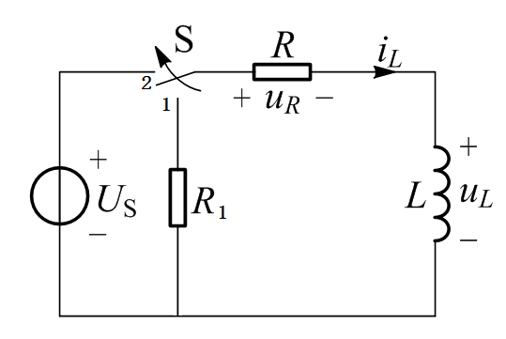
4.5.2 RL电路的零状态响应
如图所示RL电路中，开关S先合在位置1上，电感无初始储能，即i_{L}(0₋)=0，在t=0时切换S到位置2，由电源产生的响应叫RL的零状态响应。
实质：RL电路的放电过程
1.经典法
根据KVL，列出t≥0时的电路方程:u_{R}+u_{L}=U_{S} ，其中u_{R}=Ri_{L}， 则：

Slide 74
这是一阶线性非齐次微分方程，初始值为零，求得其解为：
2.三要素法
换路前i_{L}(0₋)=0，换路后瞬间电流初始值i_{L}(0₊) =i_{L}(0₋)=0
换路后电路达到稳态时电感相当于短路i_{L}(∞) =U_{S}/R
电路时间常数τ=L/R，则：

Slide 75
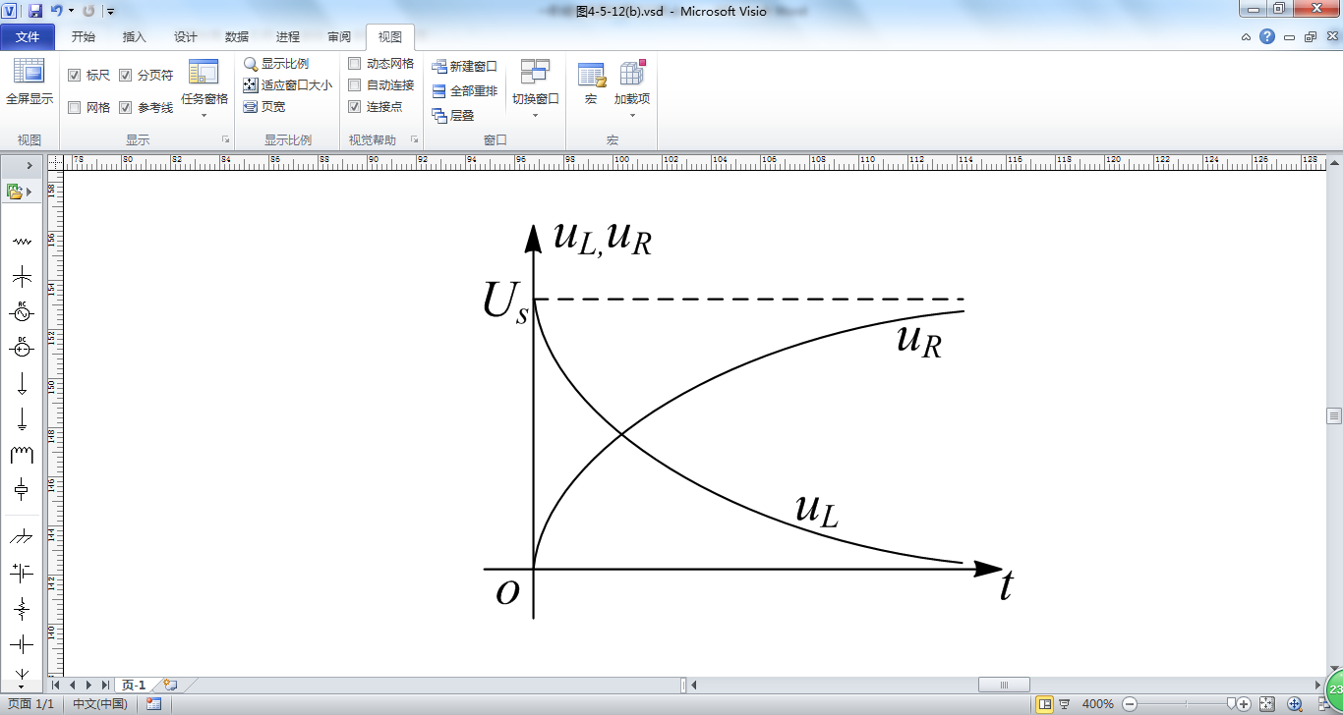
由换路后电路求得电感电压和电阻电压为：
i_{L}、u_{L}和u_{R}随时间变化的曲线如图：
例：如图所示电路，t < 0时电路已达稳态，t = 0时开关S断开。试求t > 0时的i_{L}、u_{L}，并画出变化曲线。

Slide 76
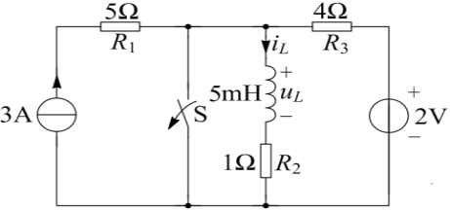
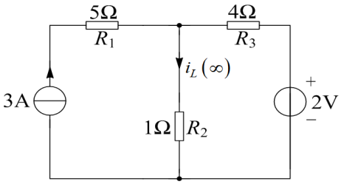
解：使用三要素法求解
由电路图知i_{L}(0₊) =i_{L} (0₋)=0
当开关S断开后电路再次达到稳态时，电感相当于短路，如图(a)所示，求电感电流稳态值：
(a)求电感电流稳态值电路
由换路后电路，将电源置零得图(b)，求电路时间常数：

Slide 77
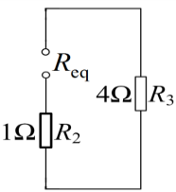
由三要素法得：
(b)求等效电阻电路
由换路后电路求得：

Slide 78
4.5.3 RL电路的全响应
如图所示电路，S先接在1且已达稳态，t=0时换到2，使用经典法和三要素法求解RL电路的全响应：
1.经典法
S接在1且电路稳定时， ，换路后列写电路方程为：
电路初始值： ，则解得方程为

Slide 79
2.三要素法
换路前电感储有能量，由换路定则知：
换路后电路稳定时：
电路时间常数： ，则

Slide 80
式中，右边第一项是RL电路的零输入响应，第二项是RL电路零状态响应，两者叠加即为全响应 。
由换路后电路求得其它量的响应：
假设U_{S1}>U_{S2}，则i_{L}、u_{L}和u_{R}的变化曲线为：

Slide 81
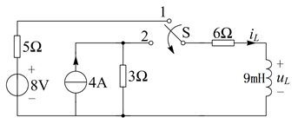
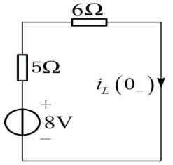
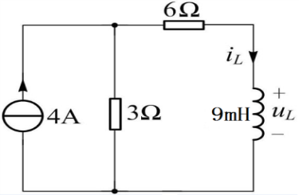
例：当t<0时开关S处在位置1，电路已达稳定状态，如在t=0时开关S由位置1合向位置2，试求t≥0时的电压u_{L}，并画出u_{L}的变化曲线。
解：使用三要素法求解
在t=0₋时，由图(a)求得
在t=0时开关合向位置2，由换路定则得
(a) t=0₋时电路
(b) 换路后电路

Slide 82
换路后电路如图(b)所示，有
电路时间常数为：
电路响应：
u_{L}变化曲线

